Slide 1

Open Source Search & Analytics
开发工程部 冯泽明
https://github.com/newgr8player
https://newgr8player.gitee.io/
Notes:
设计模式 - 可复用的面向对象软件元素

Slide 2
ES是如何产生的？
Part 1

Slide 3
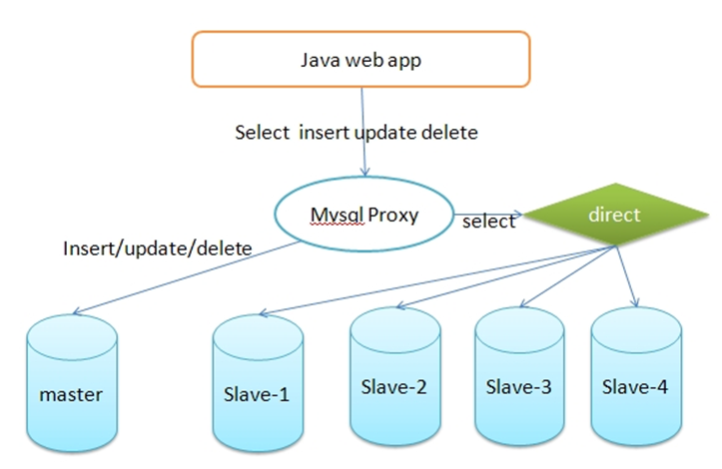
ES是如何产生的？
思考：大规模数据如何检索？
如：当系统数据量上了10亿、100亿条的时候，我们在做系统架构的时候通常会从以下角度去考虑问题：
用什么数据库好？(mysql、sybase、oracle、达梦、神通、mongodb、hbase…)
如何解决单点故障；(lvs、F5、A10、Zookeep、MQ)
如何保证数据安全性；(热备、冷备、异地多活)
如何解决检索难题；(数据库代理中间件：mysql-proxy、Cobar、MaxScale等;)
如何解决统计分析问题；(离线、近实时)
传统数据库的应对解决方案：
对于关系型数据，我们通常采用以下或类似架构去解决查询瓶颈和写入瓶颈：
解决要点：
通过主从备份解决数据安全性问题；
通过数据库代理中间件心跳监测，解决单点故障问题；
通过代理中间件将查询语句分发到各个slave节点进行查询，并汇总结果

Slide 4
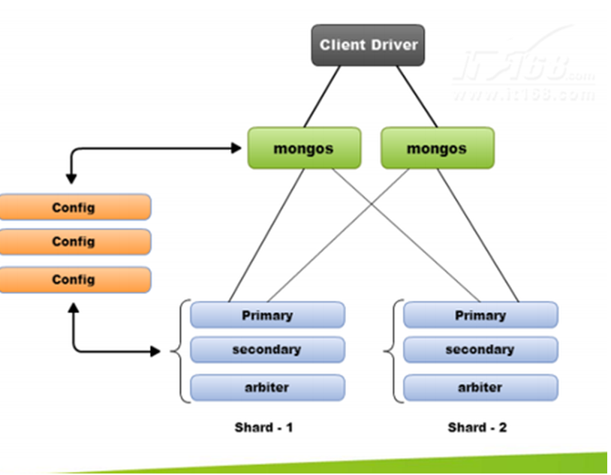
ES是如何产生的？
非关系型数据库的解决方案
对于Nosql数据库，以mongodb为例，其它原理类似：
解决要点：
通过副本备份保证数据安全性；
通过节点竞选机制解决单点问题；
先从配置库检索分片信息，然后将请求分发到各个节点，最后由路由节点合并汇总结果；

Slide 5
ES是如何产生的？
完全把数据放入内存怎么样？
我们知道，完全把数据放在内存中是不可靠的，实际上也不太现实，当我们的数据达到PB级别时，按照每个节点96G内存计算，在内存完全装满的数据情况下：
我们需要的机器是：1PB=1024T=1048576G
节点数：1048576 ÷ 96=10922个
实际上，考虑到数据备份，节点数往往在2.5万台左右。成本巨大决定了其不现实！
从前面讨论我们了解到，把数据放在内存也好，不放在内存也好，都不能完完全全解决问题。
全部放在内存速度问题是解决了，但成本问题上来了。
为解决以上问题，从源头着手分析，通常会从以下方式来寻找方法：
存储数据时按有序存储；
将数据和索引分离；
压缩数据；

Slide 6
Elasticsearch简介
Part 2

Slide 7
Elasticsearch简介
1.1 ES定义
ES=elaticsearch简写， Elasticsearch是一个开源的高扩展的分布式全文检索引擎，它可以近乎实时的存储、检索数据；本身扩展性很好，可以扩展到上百台服务器，处理PB级别的数据。
Elasticsearch也使用Java开发并使用Lucene作为其核心来实现所有索引和搜索的功能，但是它的目的是通过简单的RESTful API来隐藏Lucene的复杂性，从而让全文搜索变得简单。

Slide 8
Elasticsearch简介
1.2 Lucene与ES关系
Lucene只是一个库。想要使用它，你必须使用Java来作为开发语言并将其直接集成到你的应用中，更糟糕的是，Lucene非常复杂，你需要深入了解检索的相关知识来理解它是如何工作的。
Elasticsearch也使用Java开发并使用Lucene作为其核心来实现所有索引和搜索的功能，但是它的目的是通过简单的RESTful API来隐藏Lucene的复杂性，从而让全文搜索变得简单。

Slide 9
Elasticsearch简介
1.3 ES主要解决问题
检索相关数据；
返回统计结果；
速度要快。

Slide 10
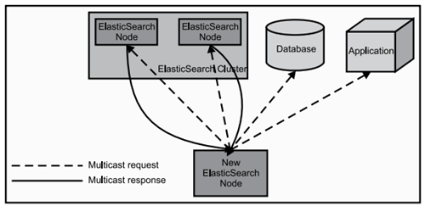
Elasticsearch简介
1.4 ES工作原理
当ElasticSearch的节点启动后，它会利用多播(multicast)(或者单播，如果用户更改了配置)寻找集群中的其它节点，并与之建立连接。这个过程如下图所示：

Slide 11
Elasticsearch简介
1.5 ES核心概念
Cluster：集群。
ES可以作为一个独立的单个搜索服务器。不过，为了处理大型数据集，实现容错和高可用性，ES可以运行在许多互相合作的服务器上。这些服务器的集合称为集群。
Node：节点。
形成集群的每个服务器称为节点。
Shard：分片。
当有大量的文档时，由于内存的限制、磁盘处理能力不足、无法足够快的响应客户端的请求等，一个节点可能不够。这种情况下，数据可以分为较小的分片。每个分片放到不同的服务器上。 当你查询的索引分布在多个分片上时，ES会把查询发送给每个相关的分片，并将结果组合在一起，而应用程序并不知道分片的存在。即：这个过程对用户来说是透明的。
Replia：副本。
为提高查询吞吐量或实现高可用性，可以使用分片副本。 副本是一个分片的精确复制，每个分片可以有零个或多个副本。ES中可以有许多相同的分片，其中之一被选择更改索引操作，这种特殊的分片称为主分片。当主分片丢失时，如：该分片所在的数据不可用时，集群将副本提升为新的主分片。
全文检索。
全文检索就是对一篇文章进行索引，可以根据关键字搜索，类似于mysql里的like语句。

Slide 12
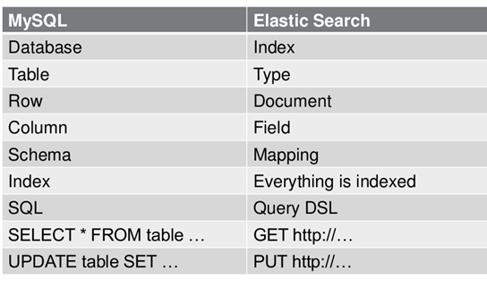
Elasticsearch简介
1.6 ES数据架构的主要概念（与关系数据库Mysql对比）

Slide 13
性能与优势
Part 3

Slide 14
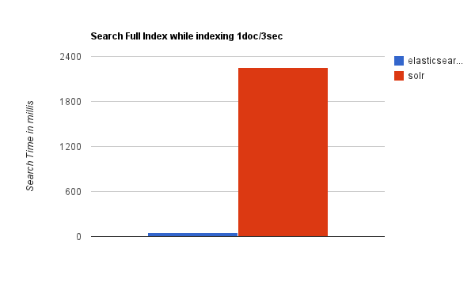
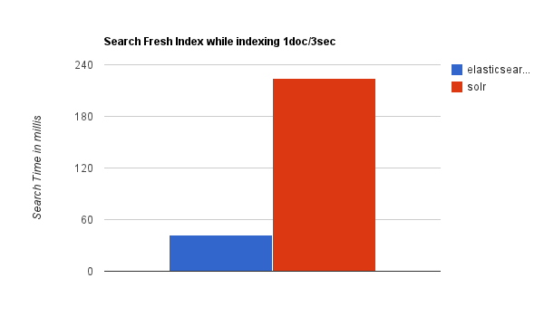
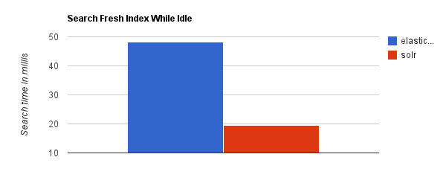
性能与优势
优点
Elasticsearch是分布式的。不需要其他组件，分发是实时的，被叫做”Push replication”。
Elasticsearch 完全支持 Apache Lucene 的接近实时的搜索。
处理多租户（multitenancy）不需要特殊配置，而Solr则需要更多的高级设置。
Elasticsearch 采用 Gateway 的概念，使得完备份更加简单。
各节点组成对等的网络结构，某些节点出现故障时会自动分配其他节点代替其进行工作。
优点
Solr有一个更大、更成熟的用户、开发和贡献者社区。
支持添加多种格式的索引，如：HTML、PDF、微软 Office 系列软件格式以及 JSON、XML、CSV 等纯文本格式。
Solr比较成熟、稳定。
不考虑建索引的同时进行搜索，速度更快。
缺点
建立索引时，搜索效率下降，实时索引搜索效率不高。

